Slide 1
КУРСОВОЙ ПРОЕКТ РАЗРАБОТКА КОНСТРУКТОРА ЗАПРОСОВ MySQL
ГОСУДАРСТВЕННОЕ ПРОФЕССИОНАЛЬНОЕ ОБРАЗОВАТЕЛЬНОЕ УЧРЕЖДЕНИЕ
ЯРОСЛАВСКОЙ ОБЛАСТИ
РОСТОВСКИЙ ПЕДАГОГИЧЕСКИЙ КОЛЛЕДЖ
Выполнил: Горлов Евгений Сергеевич
Специальность 09.02.05 Прикладная информатика (по отраслям)
Курс III группа 35
Научный руководитель: преподаватель
Сабуров Павел Андреевич
Форма обучения: очная
Ростов 2018

Slide 2
Цель: создать веб-интерфейс для облегчения освоения MySQL
Задачи:
Собрать базу знаний о MySQL.
Разработать информационную модель.
Выбрать и освоить инструменты разработки
Реализовать модуль запросов на действия с выводом собранного запроса в отдельном поле.

Slide 3
Техническое задание:
Техническое задание.docx

Slide 4
Оглавление
ВВЕДЕНИЕ
1. ТЕХНОЛОГИЧЕСКИЙ РАЗДЕЛ
1.1 описание объекта автоматизации
1.2 Создание информационной модели
2. ПРОЕКТНЫЙ РАЗДЕЛ
2.1 Формирование базы знаний и выбор инструментов разработки
2.2 Разработка программного продукта.
ЗАКЛЮЧЕНИЕ
ИНФОРМАЦИОННЫЕ РЕСУРСЫ
ПРИЛОЖЕНИЯ

Slide 5
Функциональная диаграмма конструктора запросов
ТЗ
Создание и вывод запросов
Запрос на действие
База знаний MySQL
Справочный материал
Пользователь
Конструктор запросов

Slide 6
Функциональная схема конструктора запросов
Начало
Выбор параметров для создания запроса
Создание и вывод запроса на действие
Вывод справочной информации
Нет
Вернуться?
Да
Конец

Slide 7
Диаграмма переходов состояний модуля запросов на действие
Страница выбора типа действия
Вход в конструктор запросов
Выбор типа действия
Форма выбора параметров для запроса на действие с базой данных
Форма выбора параметров для запроса на действие с таблицей
Форма выбора параметров для запроса на действие с полем таблицы
Ввод необходимых параметров
Вывод запроса и справки
Выход из конструктора запросов

Slide 8

Диаграмма вариантов использования конструктора запросов
Получение справочной информации
Работа с формами ввода данных
«uses»
«uses»
Пользователь
Получение запроса на действие

Slide 9
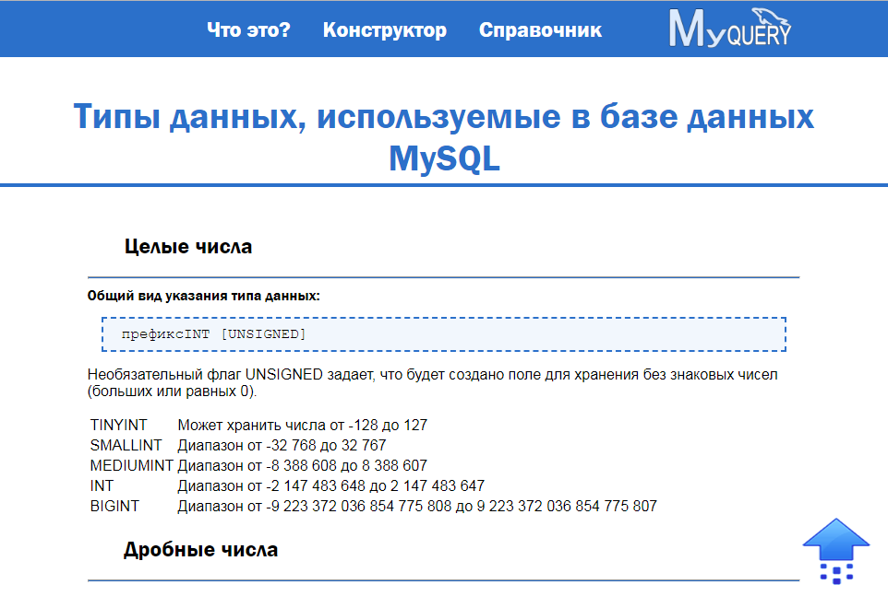
Дизайн сайта

Slide 10
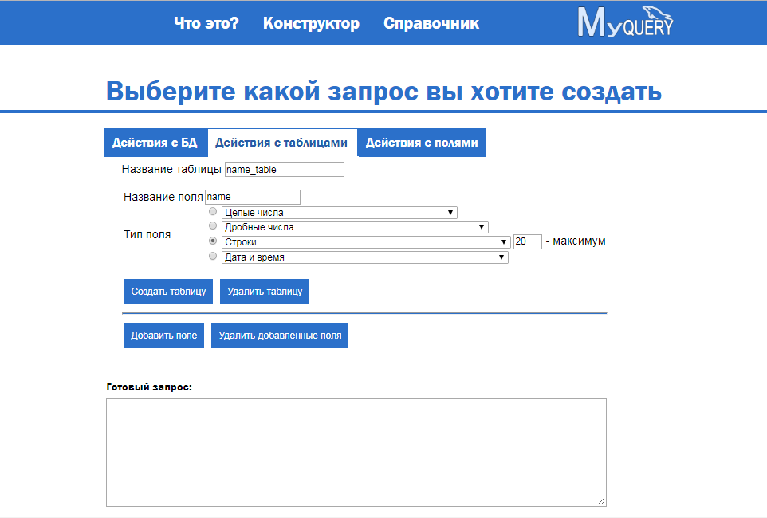
Реализация вкладок.

Slide 11
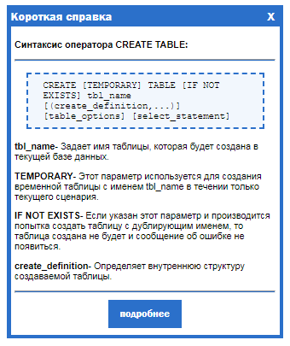
Окно справки

Slide 12
Заключение
Мы разработали веб-сайт, с современным, интуитивно понятным дизайном и встроенным конструктором запросов, при работе с которым можно быстро получить справочную информацию по конкретным темам.
В настоящее время сайт готов к вводу в эксплуатацию, но предполагает перспективу своего дальнейшего развития по следующим направлениям:
добавление модуля запросов на выборку;
возможность создания локальной базы данных;
размещение на хостинге и продвижение.

